Slide 1
4-mavzu. Tolali mahsulotlarni aralashtirish asoslari.
Reja:
-Tolalarni aralashtirish jarayonining maqsadi va mohiyati.
-Aralashtirish usullari.
-Aralashtirish sifatini ta`minlash chora tadbirlari.
-Aralashtirish jihozlari.
-Ko’p kamerali aralashtirish mashinalari
-Changli xavoni tozalash usullari.

Slide 2
Aralashtirish jarayoning mоhiyati
Aralashtirish jarayoning mоhiyati оlinadigan yarim tayyor mahsulоtda har bir turdagi va turli xоssalarga ega bo’lgan tоlalarni bir tekisda taqsimlashdan ibоrat.
Tоlalarni aralashtirishning tasоdifiy va tartibli taqsimlanish usullari mavjud bo’lib,
tasоdifiy usulni tashkil etilmagan va tartibli usulni tashkil etilgan usullar deb yuritiladi.

Slide 3
Tasоdifiy usul
-Tasоdifiy usulda titilgan tоlalar va bo’lakchalarni tartibsiz ravishda harakatlanishi natijasida ularni aralashmada qayta taqsimlanishi sоdir bo’ladi.
-Tasоdifiy aralashtirish ta`minlоvchi va maxsus aralashtirish kameralarida amalga оshiriladi.

Slide 4
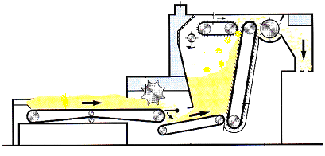
Tasodifiy usulda aralashtirilayotgan komponentlar bo‘lakchalari aralashmaning turli uchastkalarida tartibsiz va tasodifiy xolatda taqsimlangan bo‘ladi.
Masalan: ta’minlovchi-aralashtiruvchi (BO-S) kameralarida, perfobaraban sirtida, tarash mashinasining ajratuvchi barabanida tasodifiy usulni ko‘rish mumkin. Bu usulda aralashma tarkibining doimiyligi ehtimollik tushunchasiga asoslangan bo‘ladi.

Slide 5
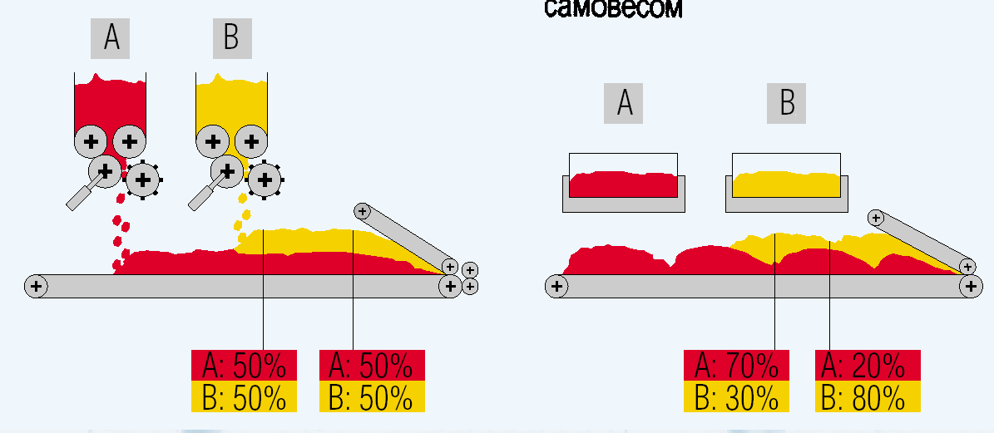
Tartibli aralashtirish (qatlam)

Slide 6
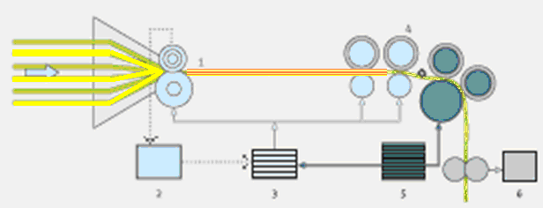
Piltalarni aralashtirish
Piltalarni qo‘shib aralashtirish piltalash va pilta birlashtiruvchi mashinalarda amalga oshiriladi. Olingan xomaki mahsulot tarkibida komponentlarning taqsimlanishi bir xil va doimiy bo‘ladi, lekin aralashtirilayotgan piltalar cho‘zishdan so‘ng alohida-alohida bo‘lib ajralib turadi. Bu kamchilikni bartaraf etish uchun qo‘shish va cho‘zish jarayoni takrorlanadi.

Slide 7
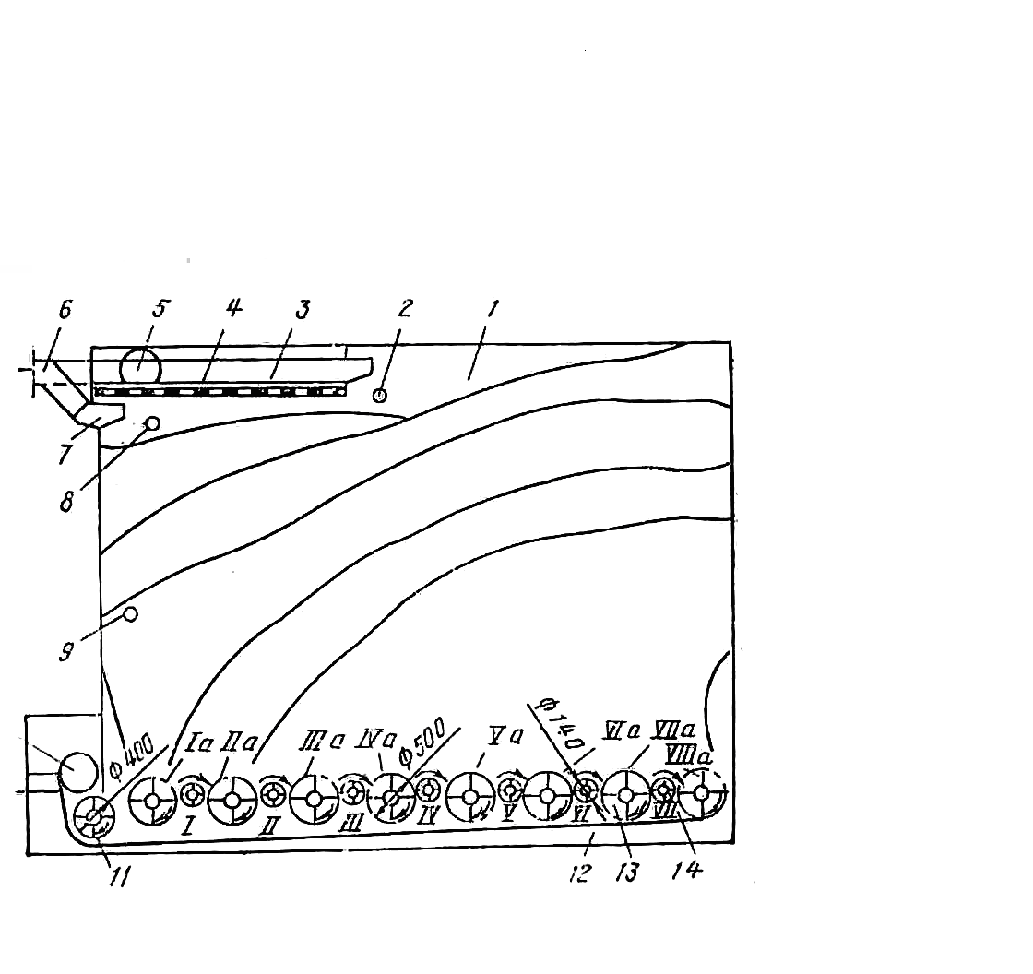
MСП-8 aralashtirish mashinasi

Slide 8
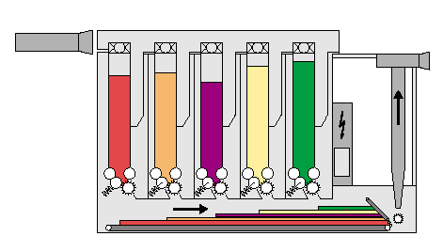
UNIblend A aralashtirish mashinasi

Slide 9
Changli xavoni tozalash usullari
TTA laridan ajralgan changli havoni tozalash maqsadida avvallari katta hajmli chang yerto‘lasi va minoralar qurilgan. Yerto‘laga to‘plangan changli havo tarkibidagi chang va momiqlar havodan og‘ir bo‘lganligi sababli pastga cho‘kgan, tozalangan havo esa minora orqali atmosferaga chiqarilgan.
Bu usulning quyidagi kamchiliklari mavjud: Katta maydonni egallaydi, sexda harorat va namlik bir me’rda bo‘lmaydi, yerto‘lani tozalash inson salomatligi va ekologiya uchun xavfli.

Slide 10
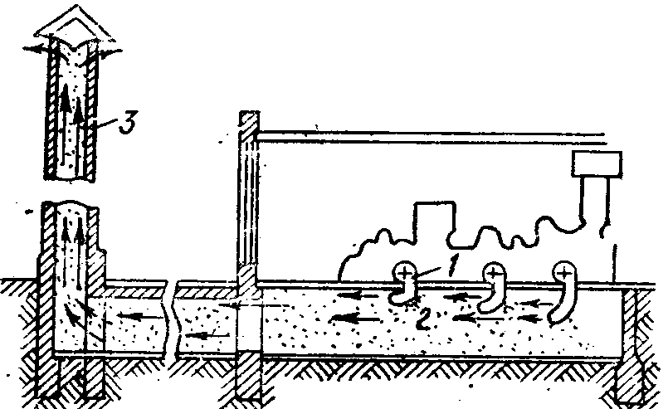
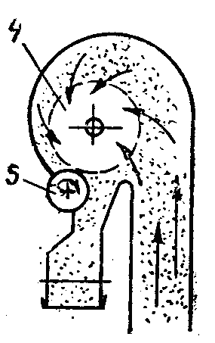
Changli havoni tozalash | a - chang yig‘iladigan yerto‘la b - havoni changdan tozalaydigan filtr
1- ventilyator., 2 - chang yerto‘lasi., 3 - havo kanali., 4 - to‘rli baraban., 5 - qatlamli valik.

Slide 11
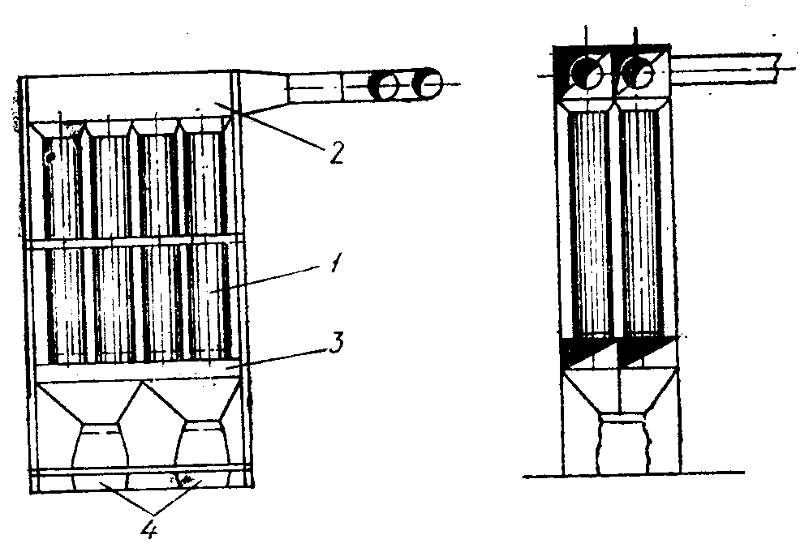
Yengli filtrlar
1- yengli filtr
2 – 3 yenglar mahkamlangan qutilar
4 – chang to‘planadigan qop.

Slide 12
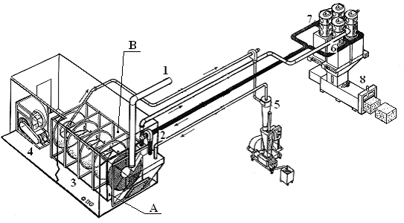
LTG firmasining tolali chiqindilarni va havoni changsizlantiruvchi avtomatik tizimi
1.uskunalardan kelayotgan tolali chiqindilar
2.changli havo quvuri
3 - TFS – 4- turidagi barabanli filtr
4 - toza havoni so‘ruvchi vintilyator
5- chang ajratuvchi siklon
6 - chiqindilar uchun kompaktor
7-halqali yigiruv mashinalaridan kelgan chiqindilarni so‘ruvchi kompaktor
8 - avtomatik press

Slide 13
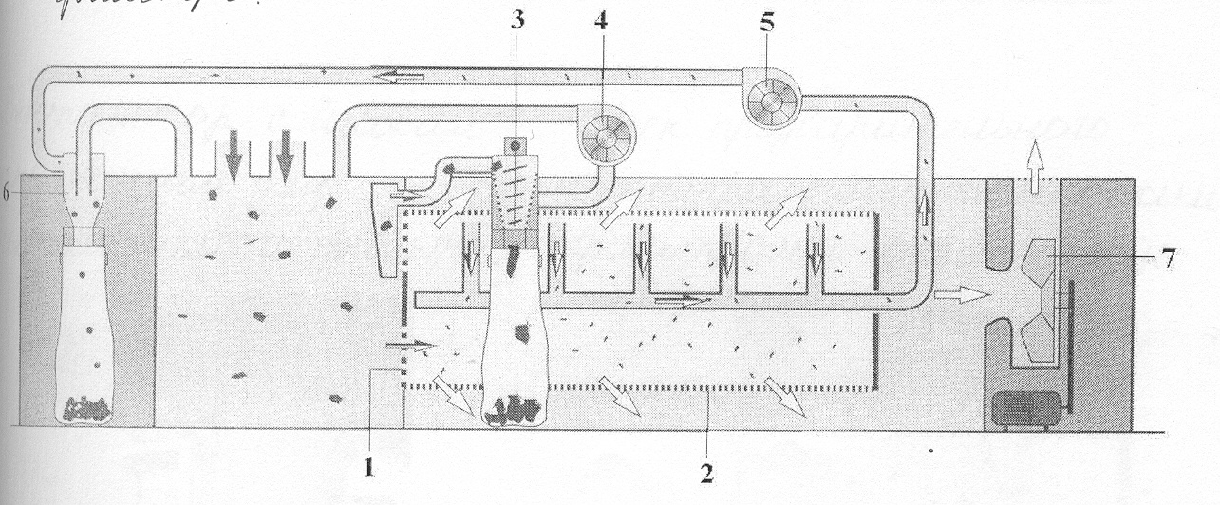
Truetzschler firmasining ikki bosqichli changli havoni tozalash tizimi
Truetzschler firmasi SF 50/1800 filtrining ishlash prinsipi sxemasi.
A-dastlabki tozalash kamerasi,
B- mayin tozalash kamerasi,
V- tozalangan havoni chiqarib yuborish kamerasi

Slide 14
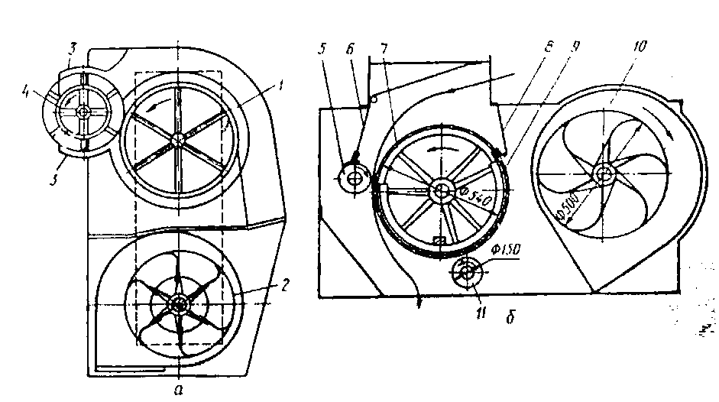
Tezyurar kоndenserlar

Slide 15
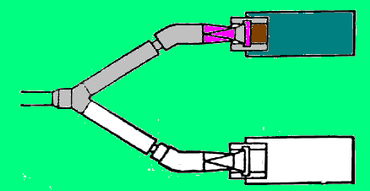
Tоlalarni taqsimlash tizimi

